Slide 1
中期汇报
——卓越工程综合训练
第X组
2024/11/8

Slide 2

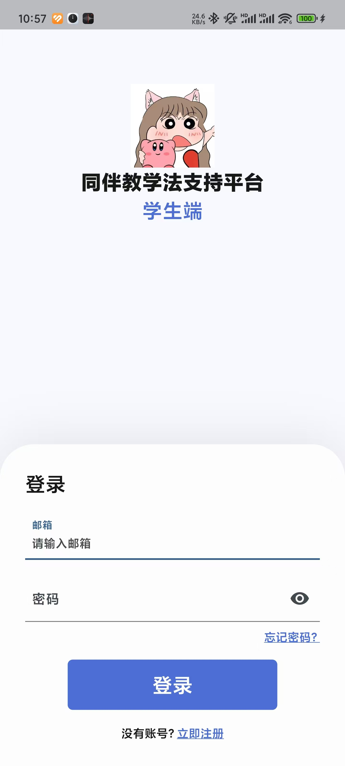
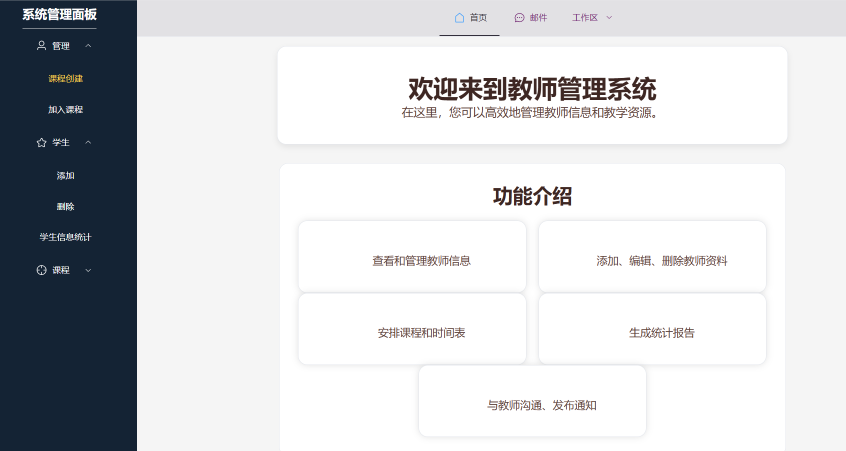
项目简介
同伴课堂
学生端：手机APP
教师端

Slide 3
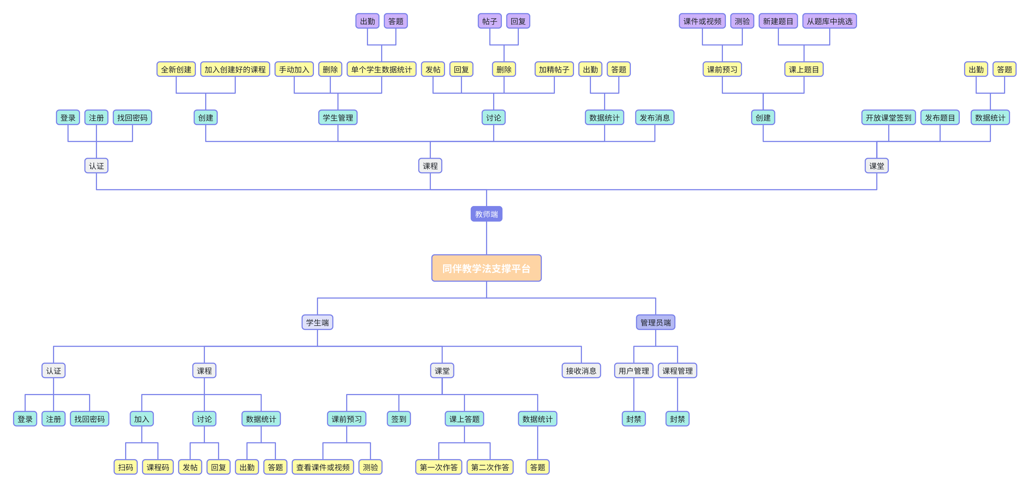
功能框架图

Slide 4
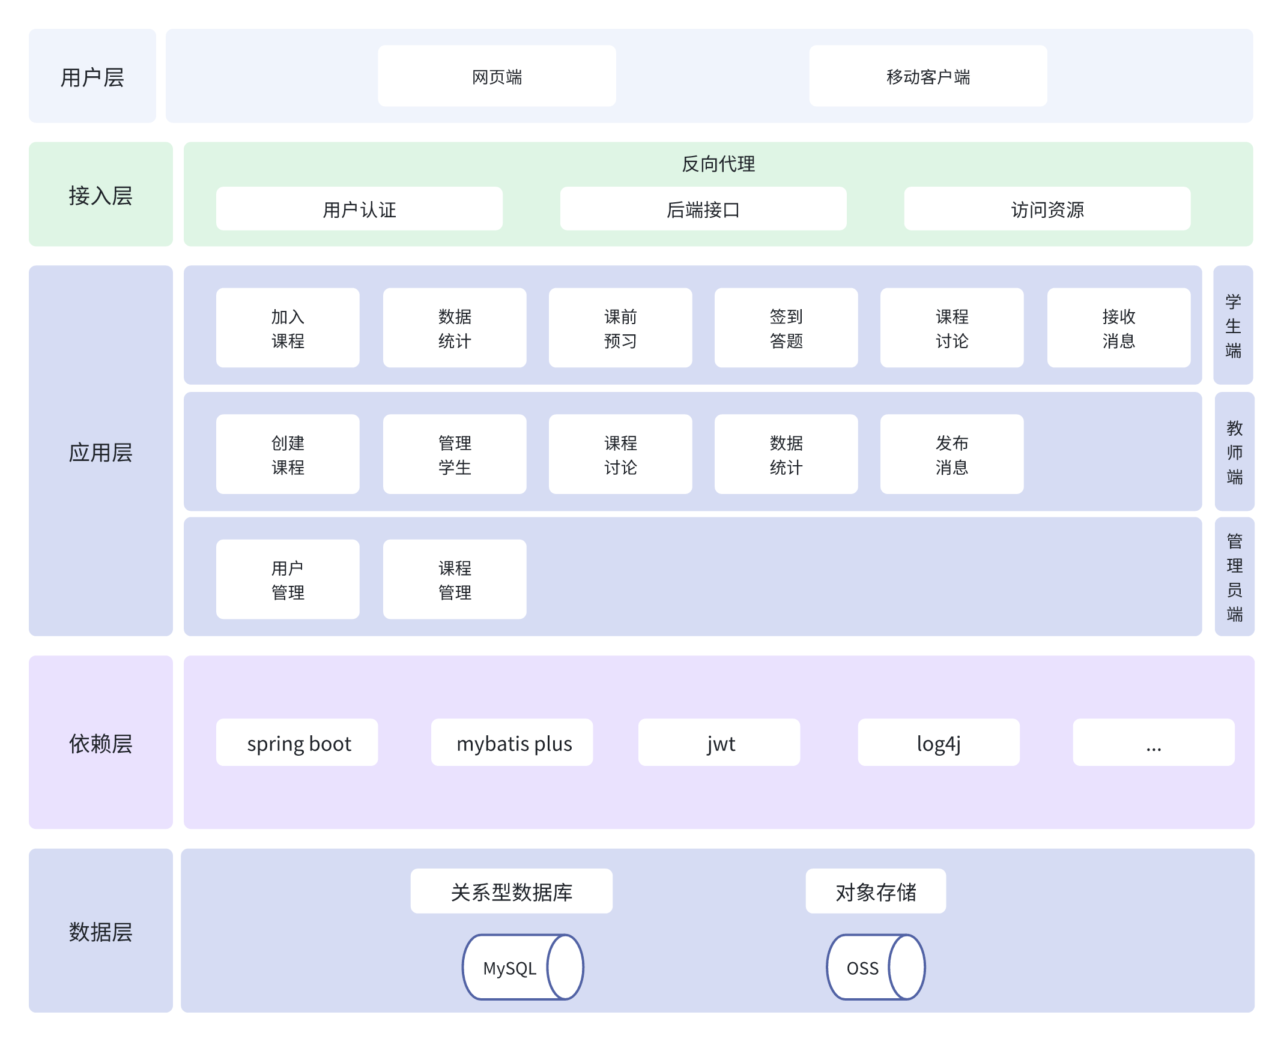
系统架构图

Slide 5
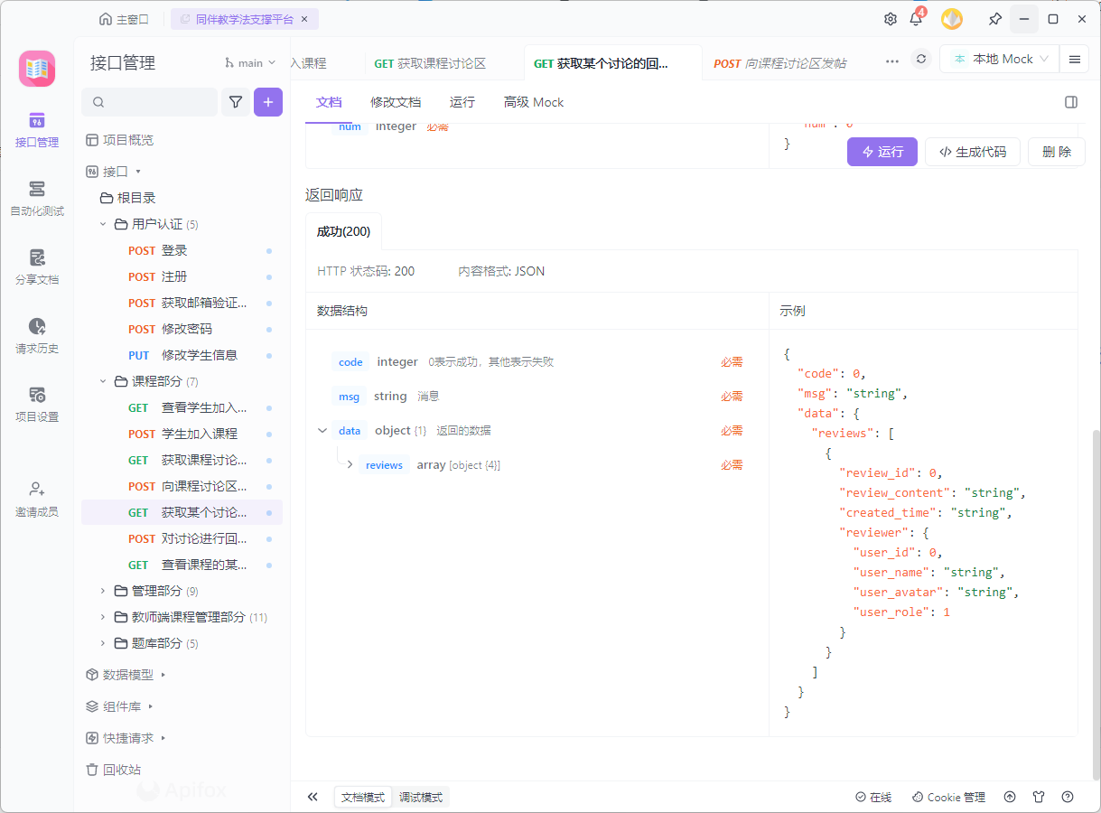
接口展示

Slide 6
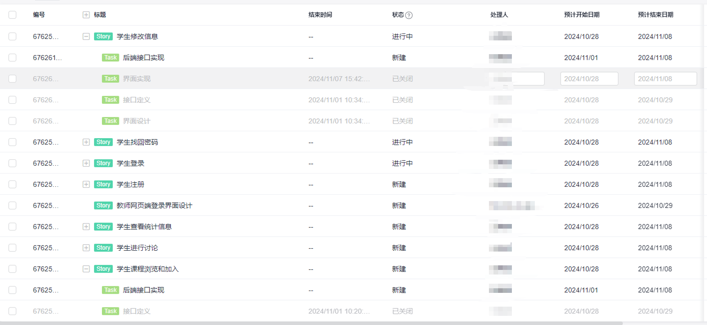
CodeArts展示

Slide 7
目前成果
完整详尽的需求规格说明书
功能框架图
功能需求：需求描述、流程图、用例图、用例规约
非功能需求：性能需求、界面需求
原型和页面跳转等
完整详尽的概要设计说明书
系统架构设计、技术框架设计
数据设计：数据表和E-R图
界面设计等

Slide 8
目前成果
详细设计说明书
序列图
类图
接口设计
RESTful风格
使用APIFOX平台：方便共享、MOCK、自动化测试等
代码实现
学生端：使用Flutter框架
网页端：使用Vue框架
后端：使用Spring Boot

Slide 9
01
汇报者：XXX

Slide 10
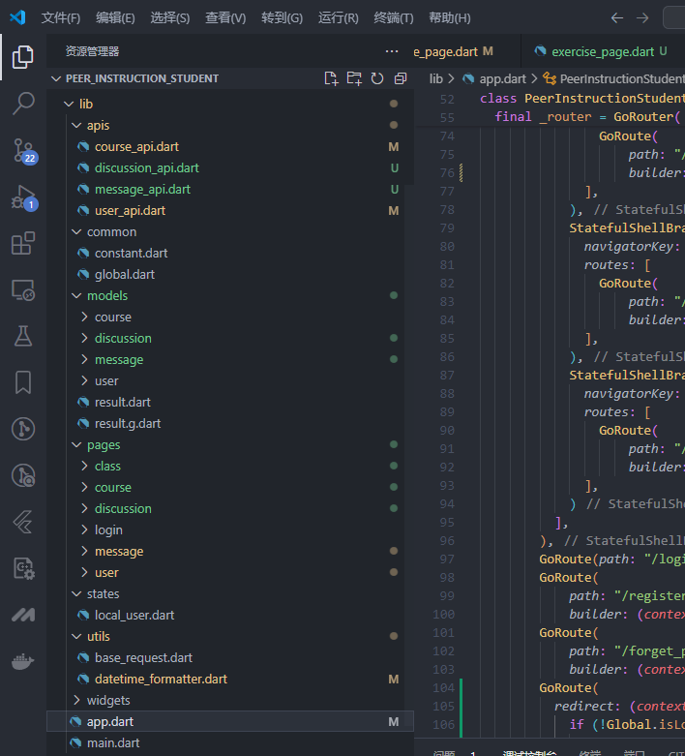
代码的组织结构
/apis：对后端提供的接口进行封装
/common：整个应用所用的共同项，包括常量和全局类
/models：接口的返回的json对象模型
/pages：应用的页面
/states：应用跨组件共享的状态
/utils：一些工具，包括对HTTP请求的封装、日期格式化工具等
/widgets：公用的组件
app.dart：根组件和路由等
main.dart：应用的入口文件

Slide 11
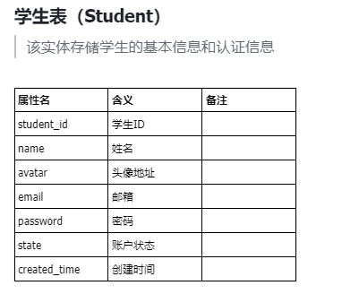
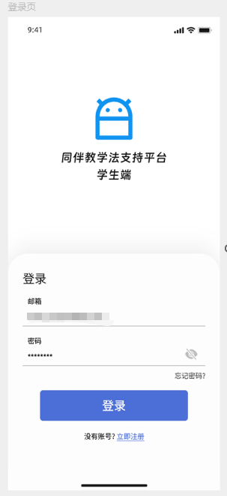
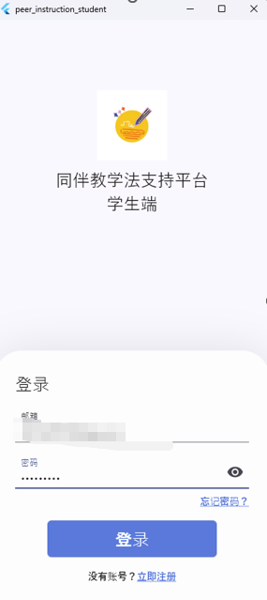
学生端——个人认证部分
功能概述
数据设计
UI设计
代码实现
登录：需要邮箱和密码进行登录
邮箱是用户的唯一标识

Slide 12
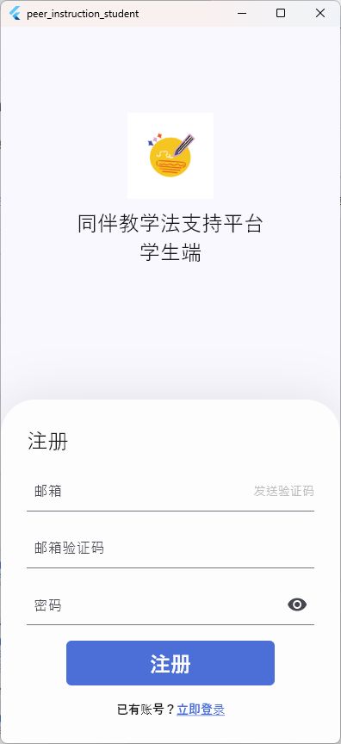
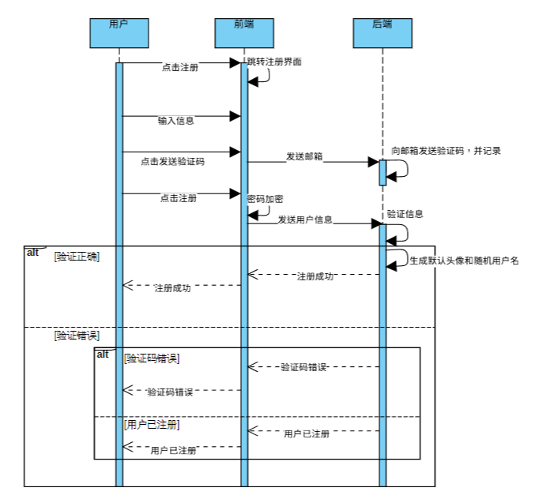
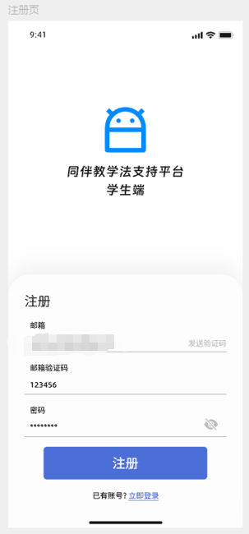
学生端——个人认证部分
功能概述
详细设计
UI设计
代码实现
注册：输入邮箱、邮箱验证码、密码进行注册
用户在用户注册成功后，系统会生成一个默认头像和随机用户名，用户可以后期修改

Slide 13
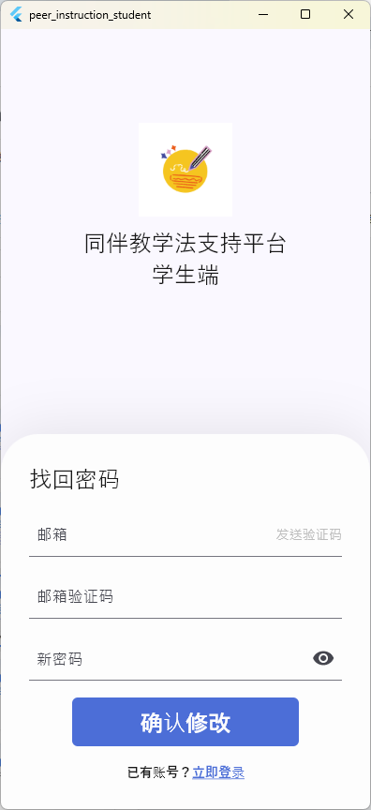
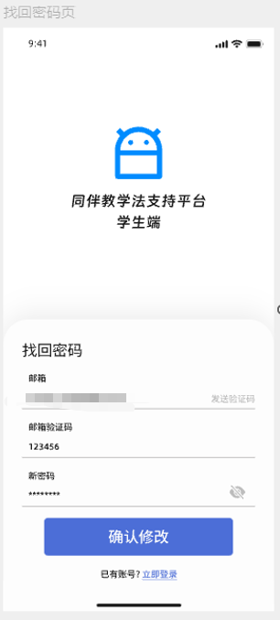
学生端——个人认证部分
功能概述
接口设计
UI设计
代码实现
POST：/register
请求：
{ "verification_code": 0, "email": "string", "password": "string", "role": 2 }
响应：
{ "code": 0, "msg": "string", "data": { "user_id": 0, "user_name": "string", "user_avatar": "string", "token": "string" } }
找回密码：输入邮箱、邮箱验证码、新密码进行密码重置
找回密码也需要邮箱验证码

Slide 14
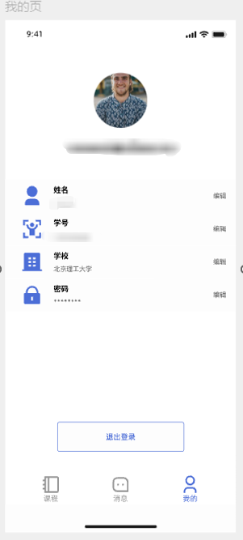
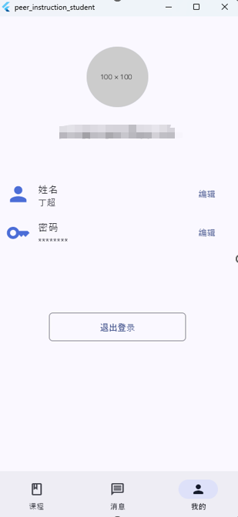
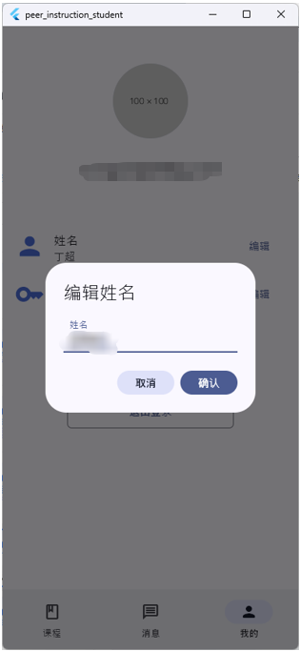
学生端——个人认证部分
功能概述
UI设计
代码实现
代码实现
个人信息修改：包括头像、名字、密码等

Slide 15
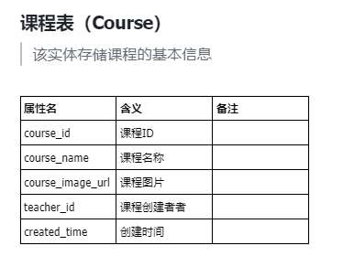
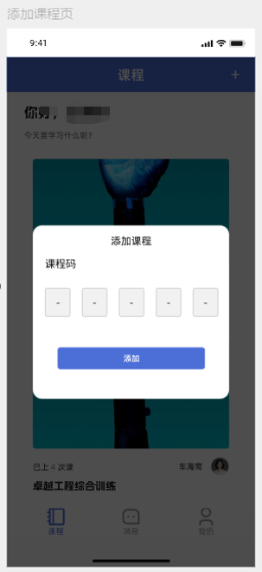
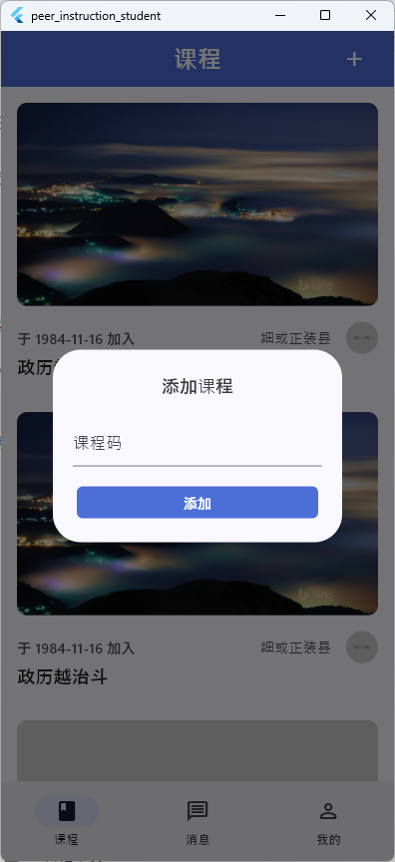
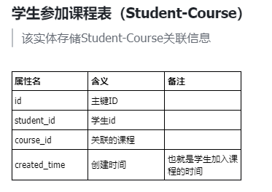
学生端——课程部分
功能概述
数据设计
UI设计
功能概述
加入课程：输入课程码加入课程

Slide 16
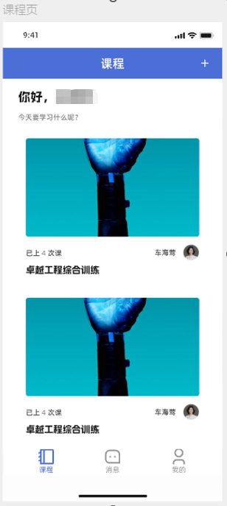
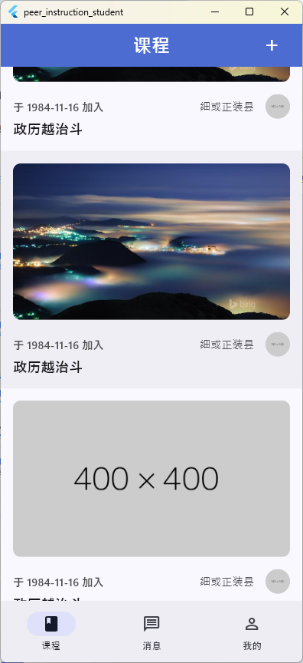
学生端——课程部分
功能概述
接口设计
UI设计
代码实现
GET：/students/{student_id}/courses
响应：
{ "code": 0, "msg": "string", "data": { "courses": [ { "course_id": 0, "course_name": "string", "course_image_url": "string", "join_time": "string", "teacher": { "teacher_id": 0, "teacher_name": "string", "teacher_avatar": "string" } } ] } }
查看加入的课程

Slide 17
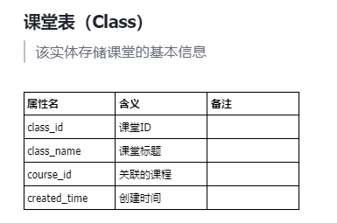
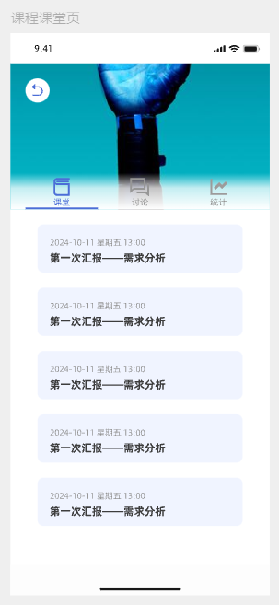
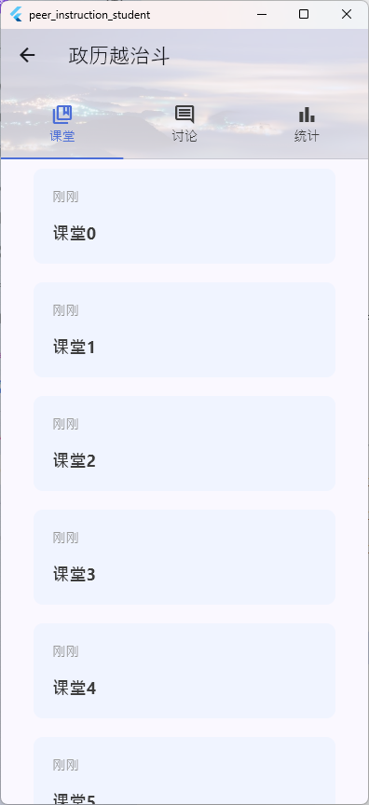
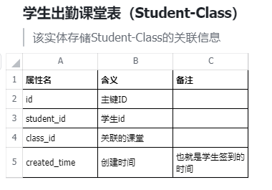
学生端——课程部分
功能概述
数据设计
UI设计
代码实现
查看课程下的课堂

Slide 18
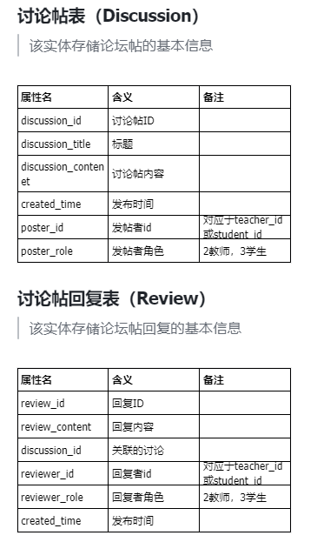
学生端——个人认证部分
功能概述
数据设计
接口设计
获取讨论区帖子：GET，/courses/{course_id}/discussions
响应：
{ "code": 0, "msg": "string", "data": { "discussions": [ { "discussion_id": 0, "discussion_title": "string", "discussion_content": "string", "created_time": "string", "poster": { "user_id": 0, "user_name": "string", "user_avatar": "string", "user_role": 1 } } ] } }
课程讨论区
每个课程都有一个讨论区，学生可以在此发帖、回复、浏览

Slide 19
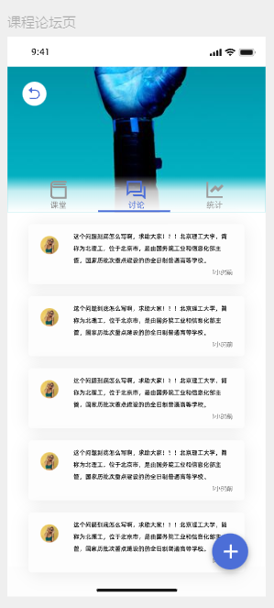
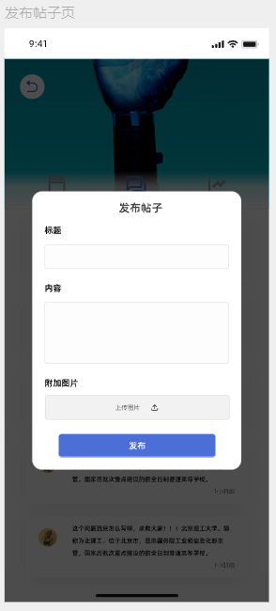
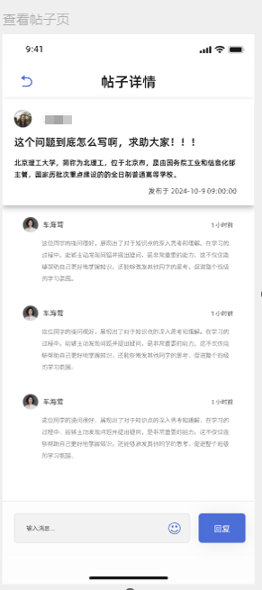
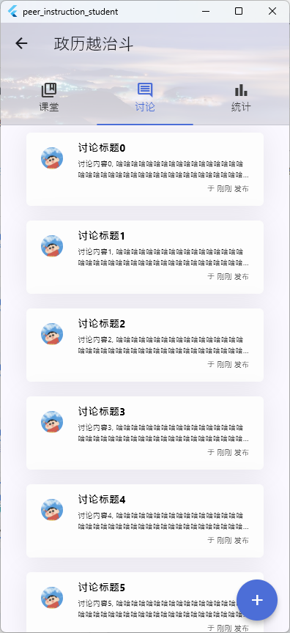
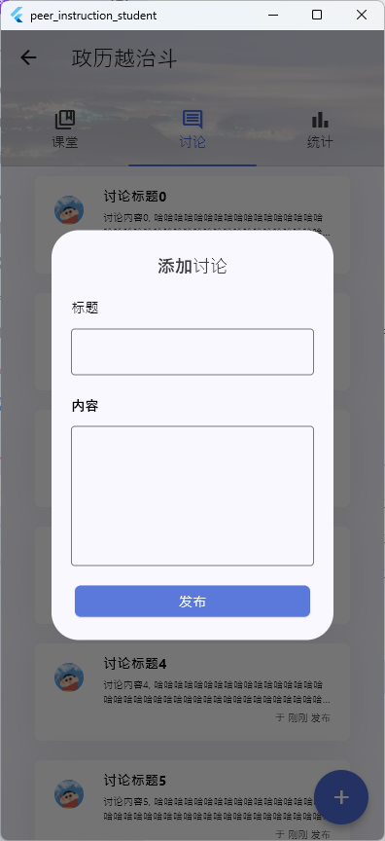
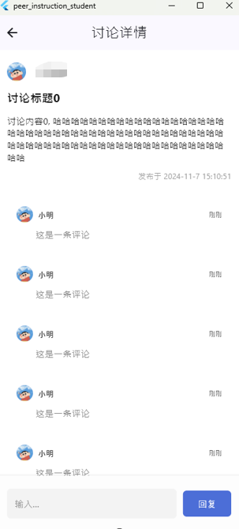
学生端——课程部分
UI设计
代码实现

Slide 20
02
汇报者：XXX

Slide 21
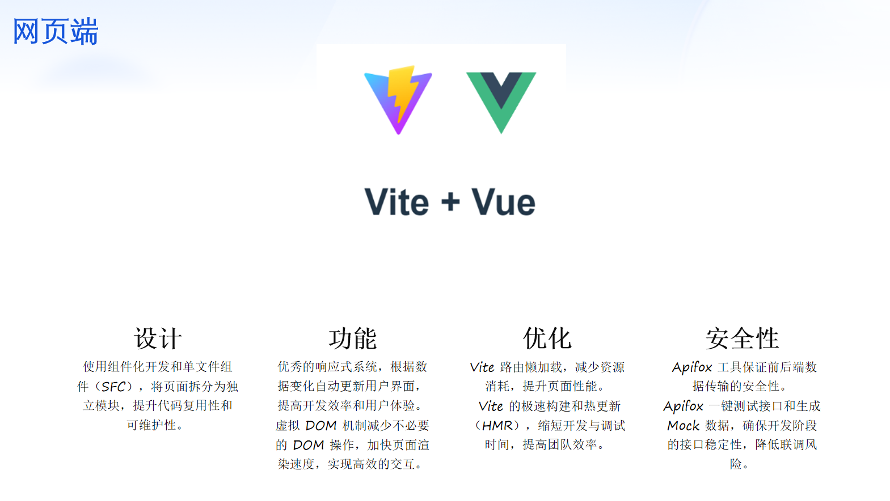

Slide 22
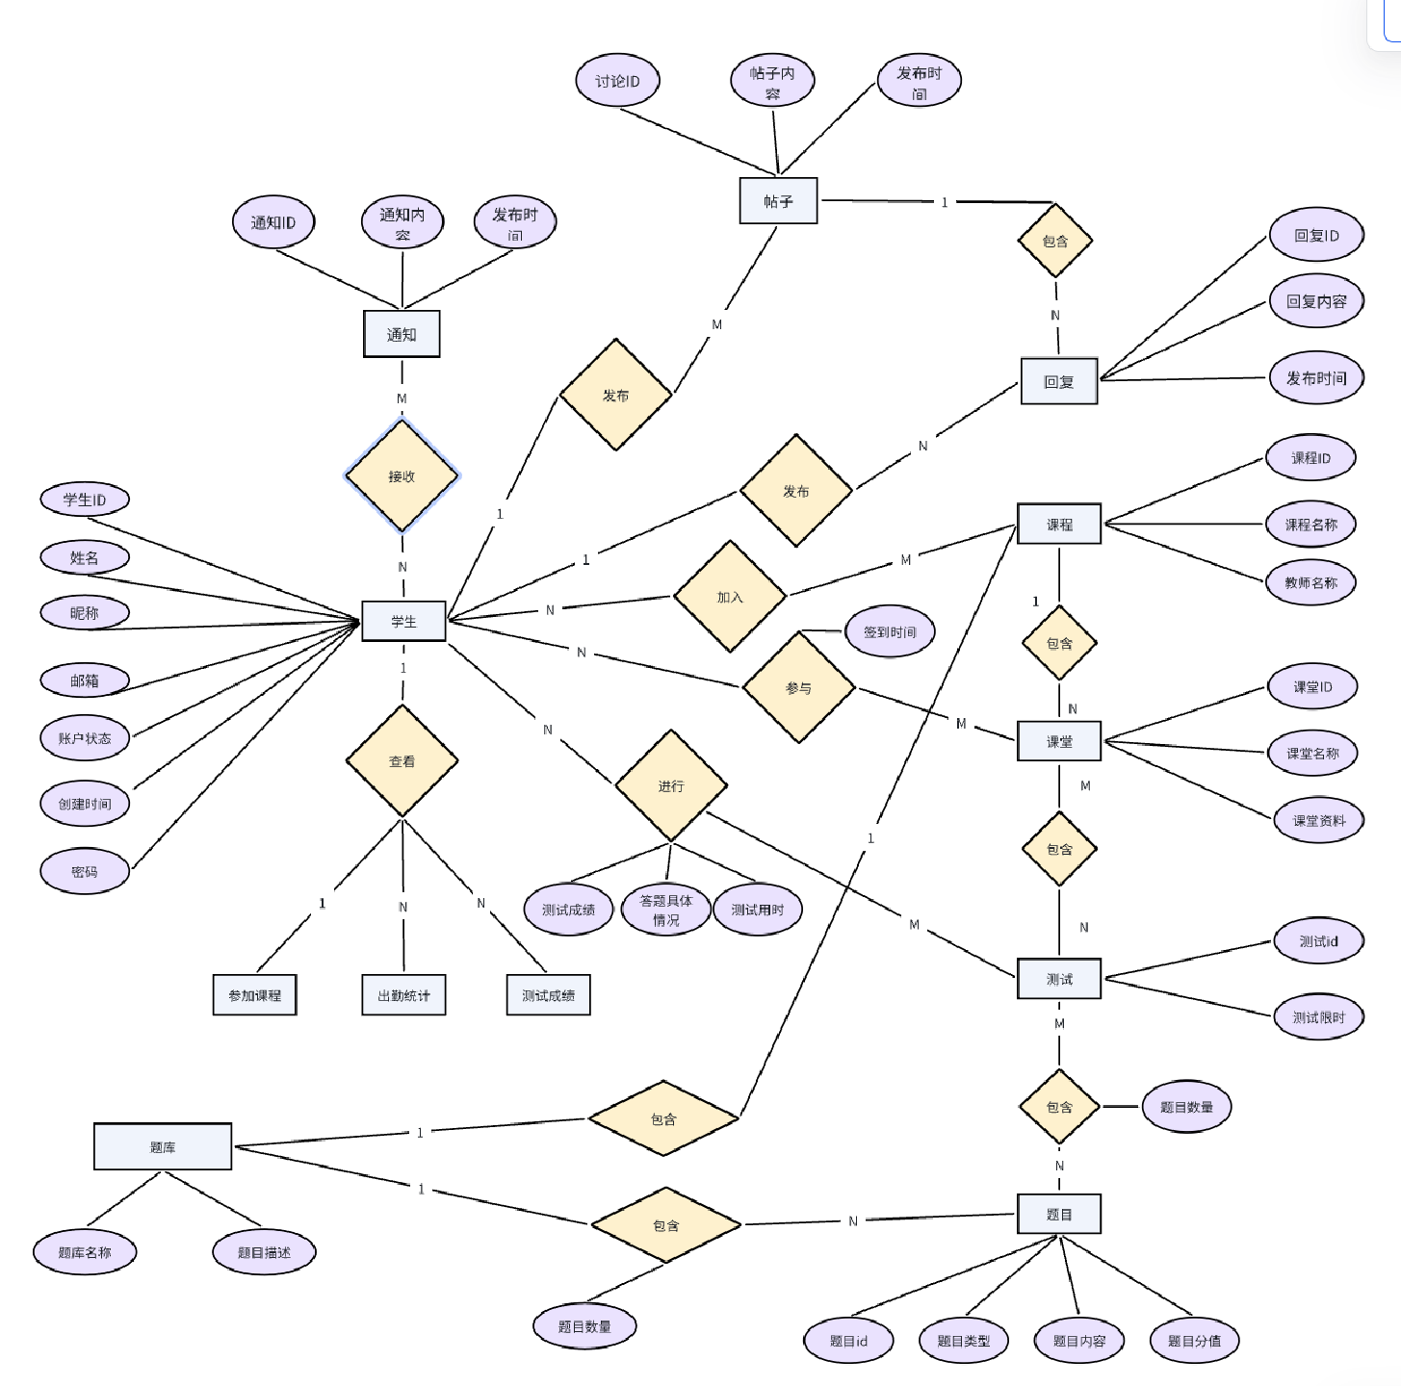
概要设计

Slide 23
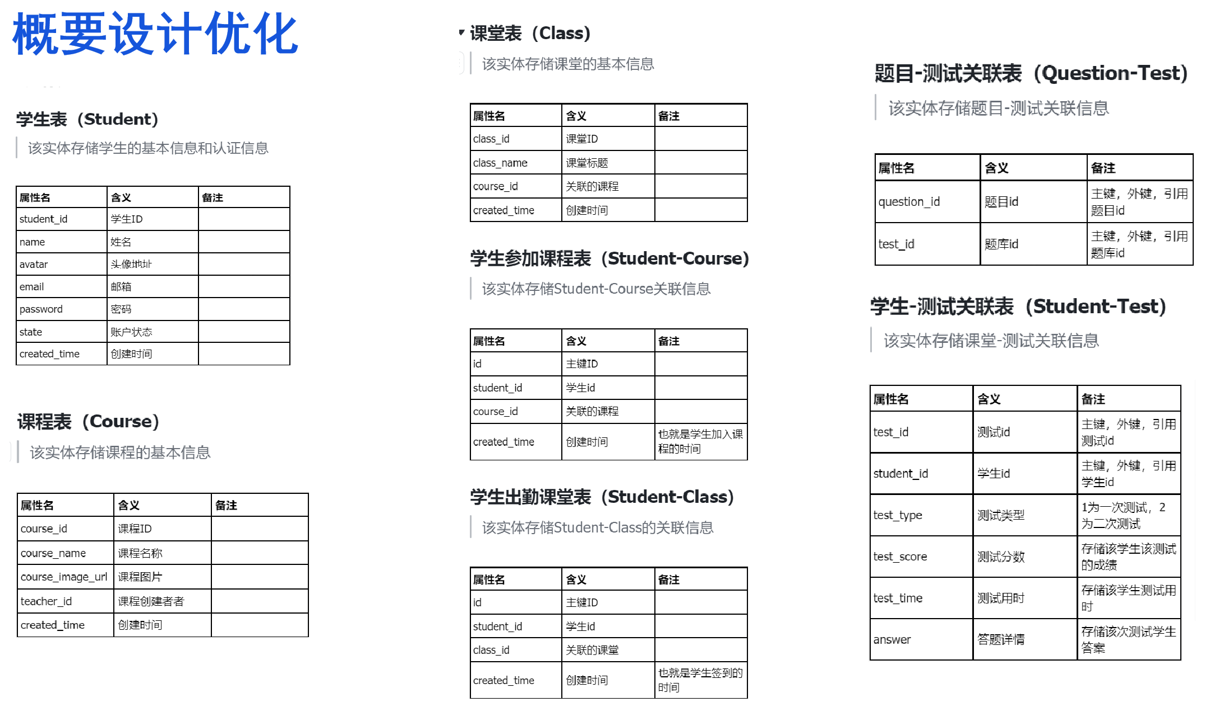

Slide 24
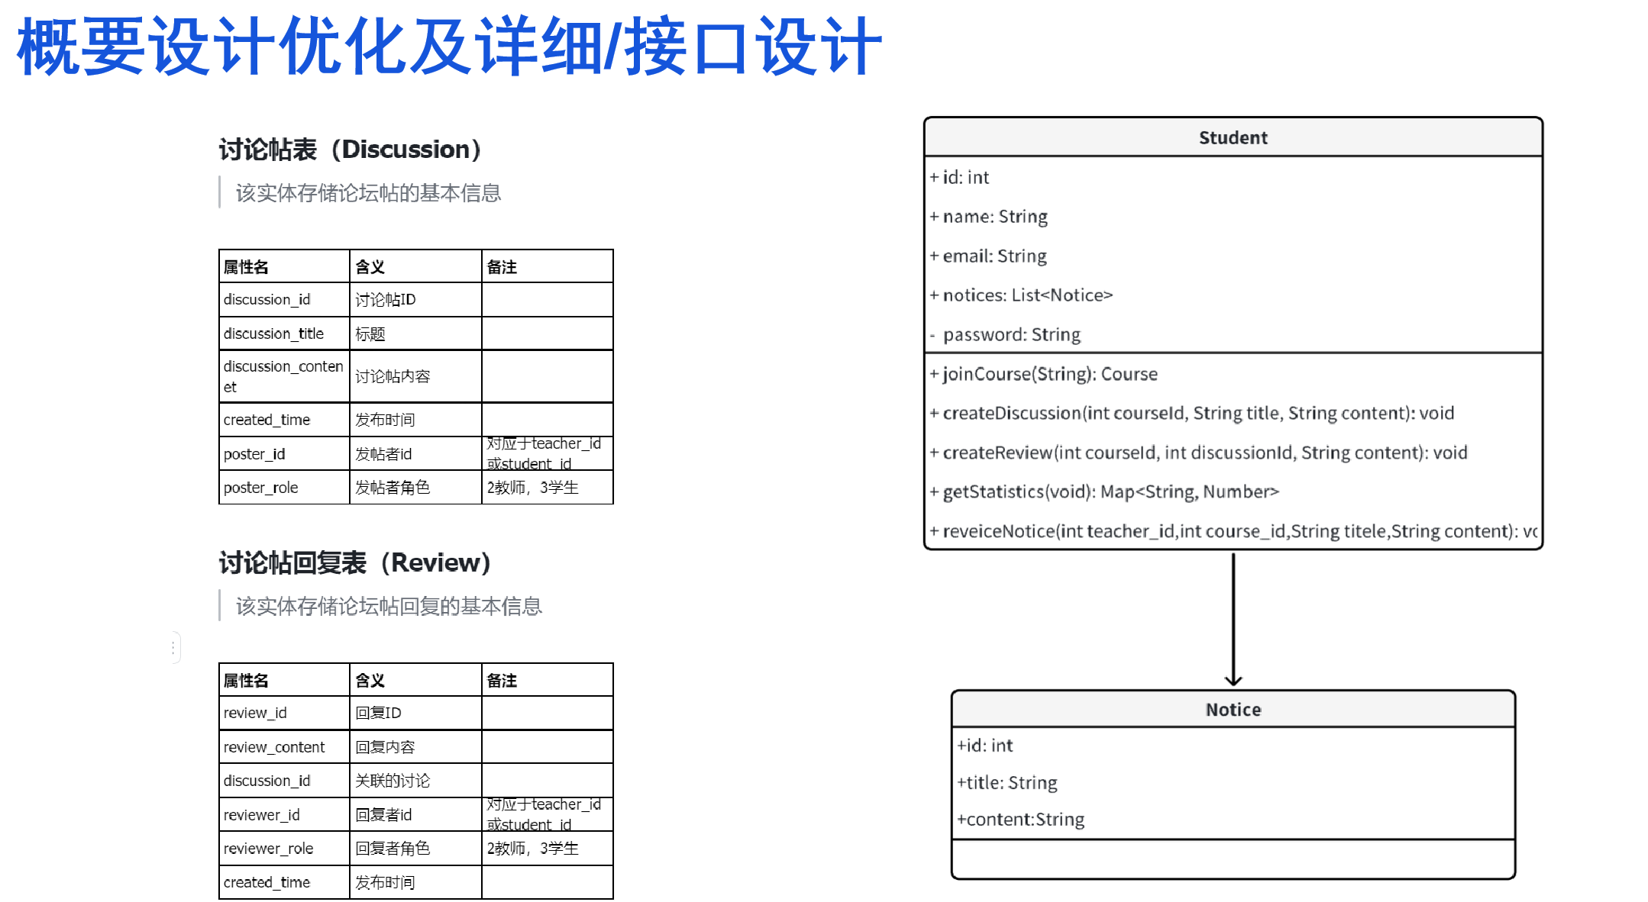

Slide 25
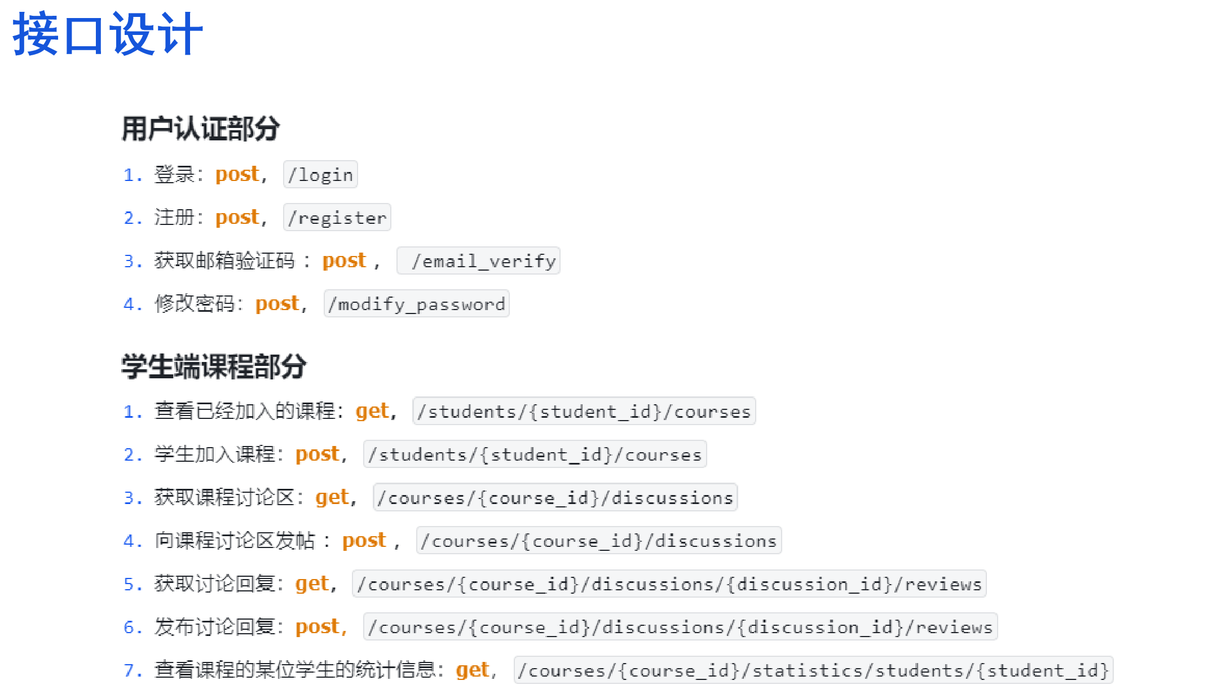

Slide 26
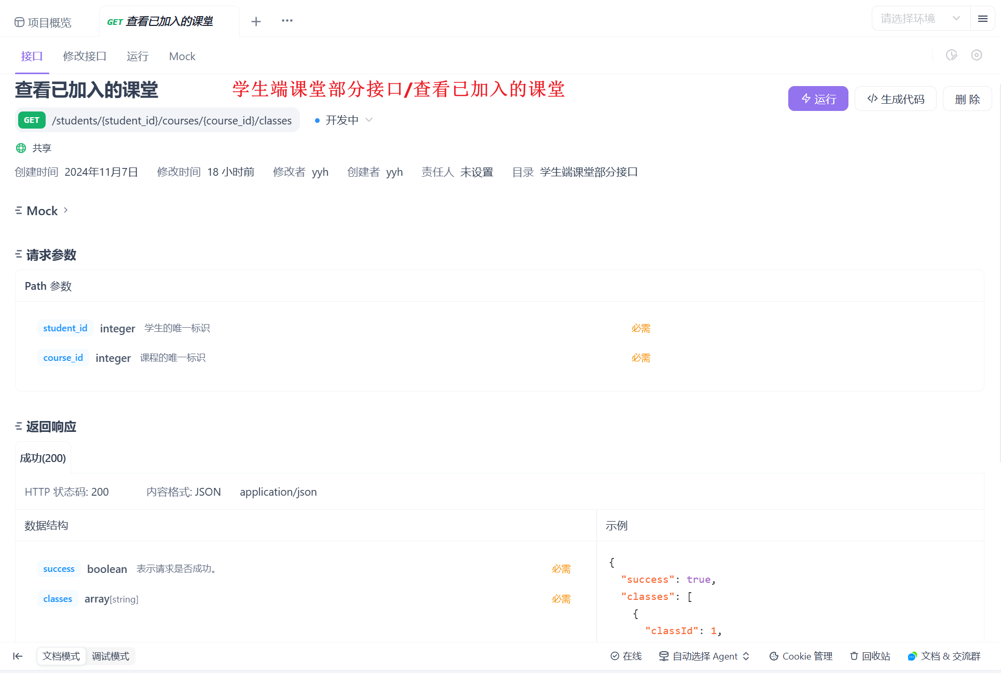
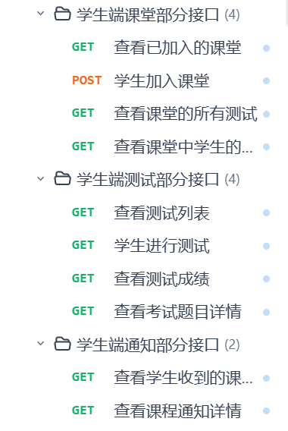
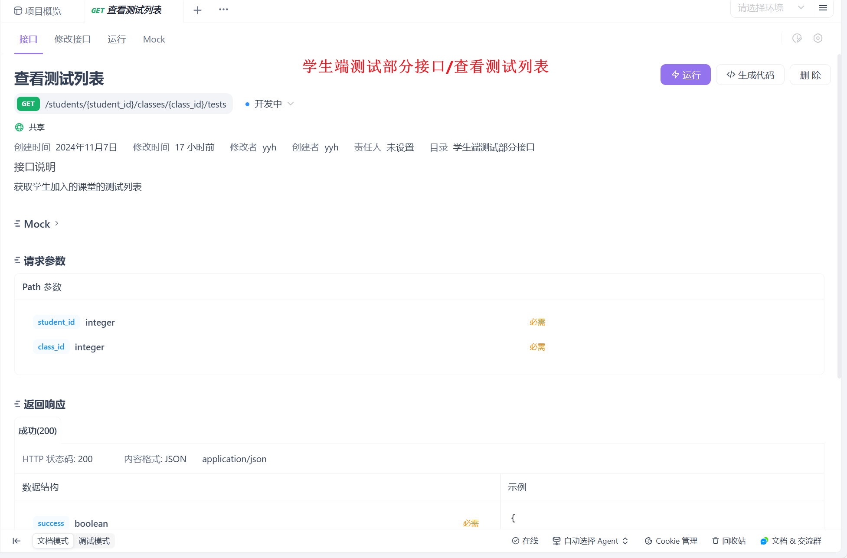
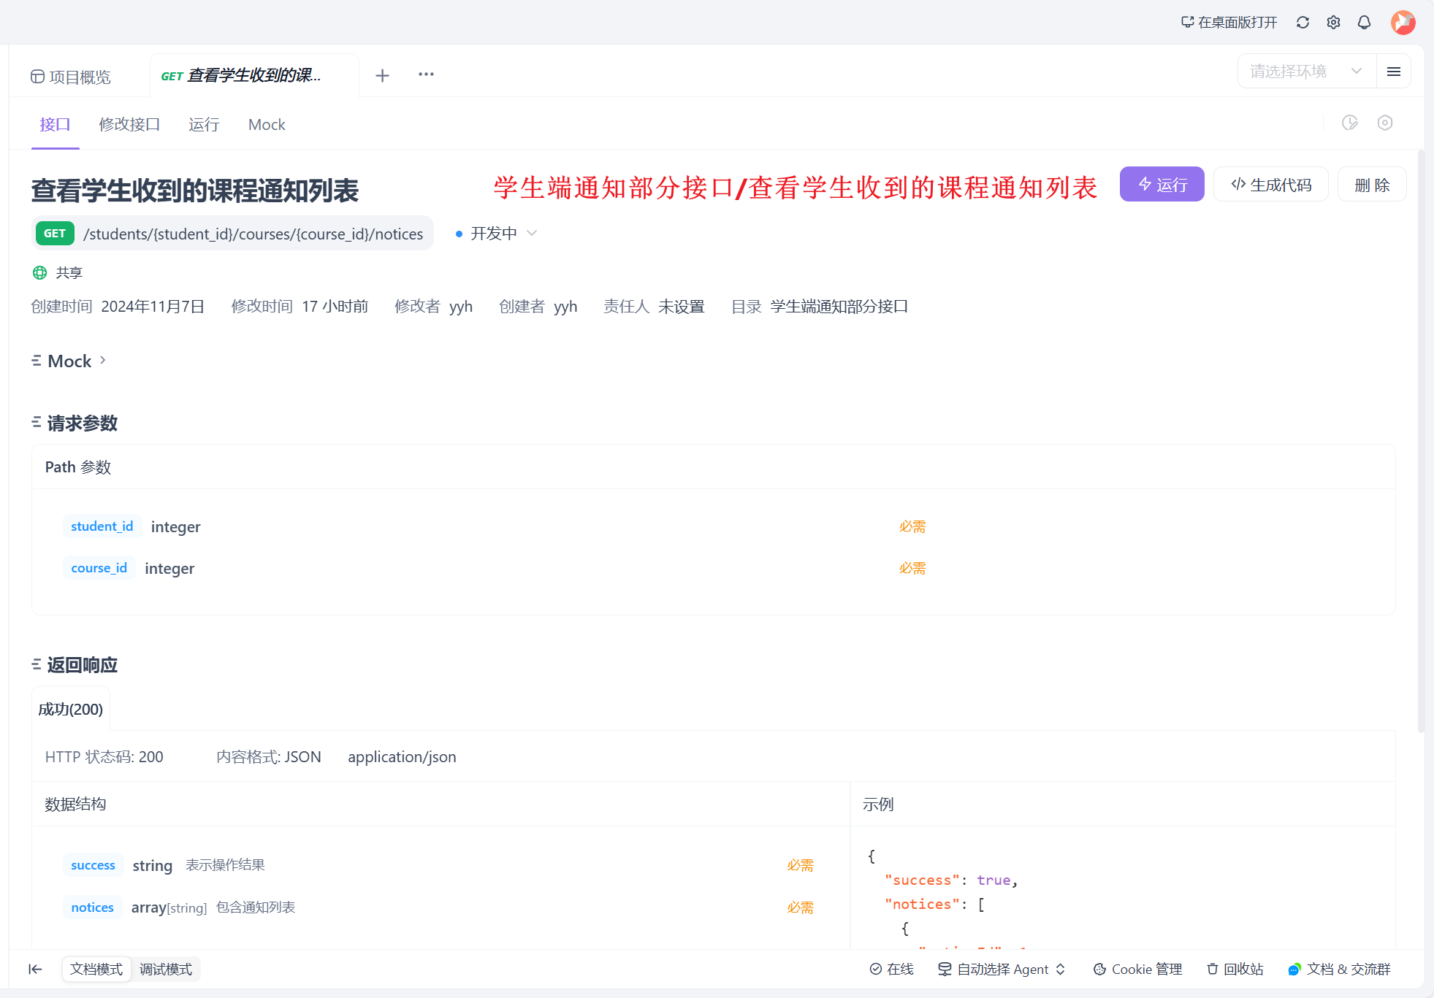
接口实现

Slide 27
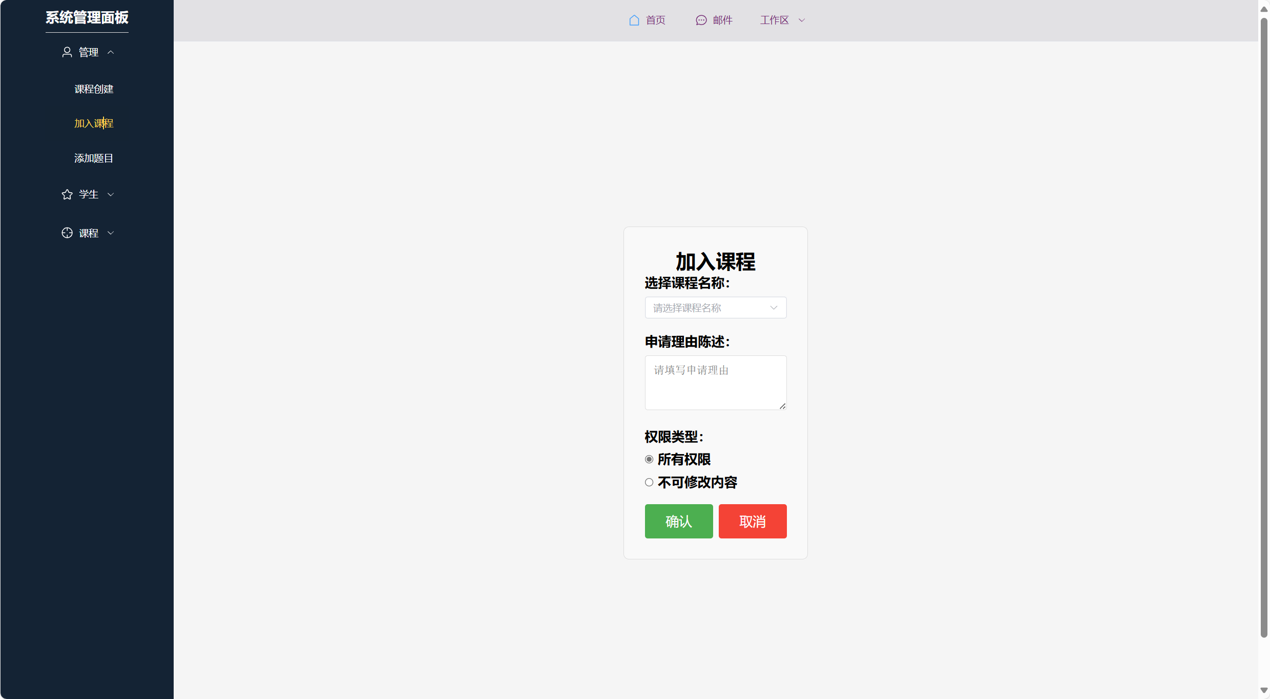
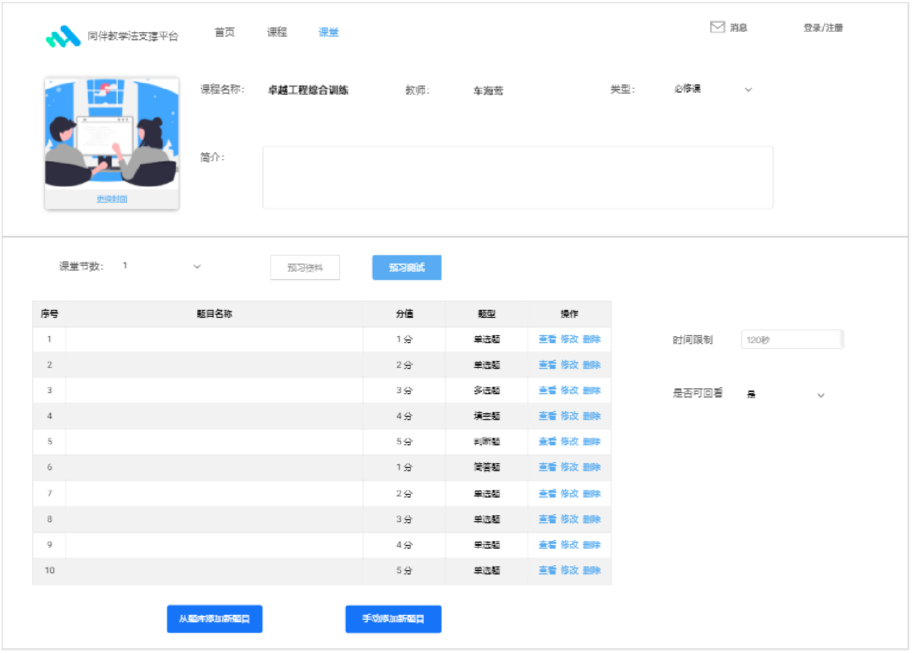
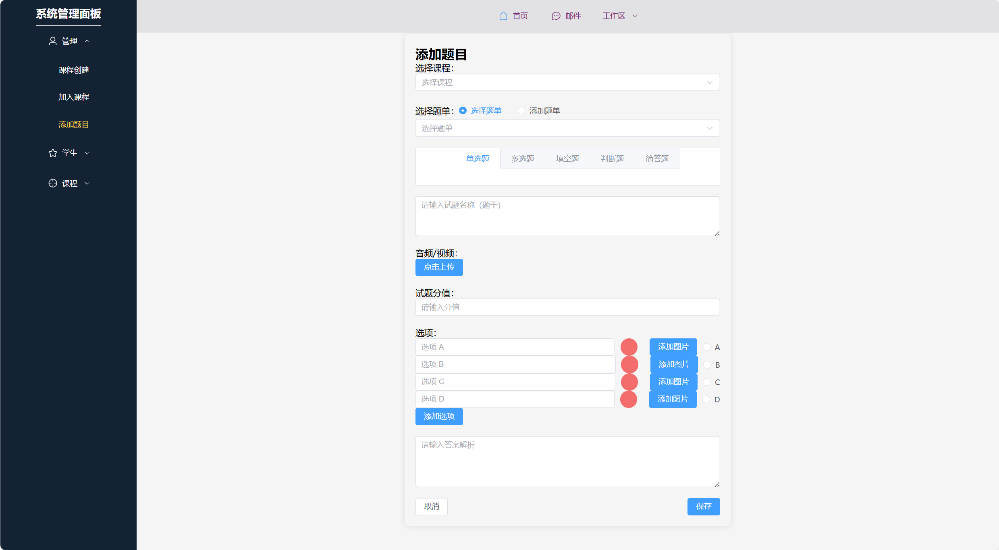
代码实现
进行vue开发学习并搭建初步框架，进行页面撰写

Slide 28
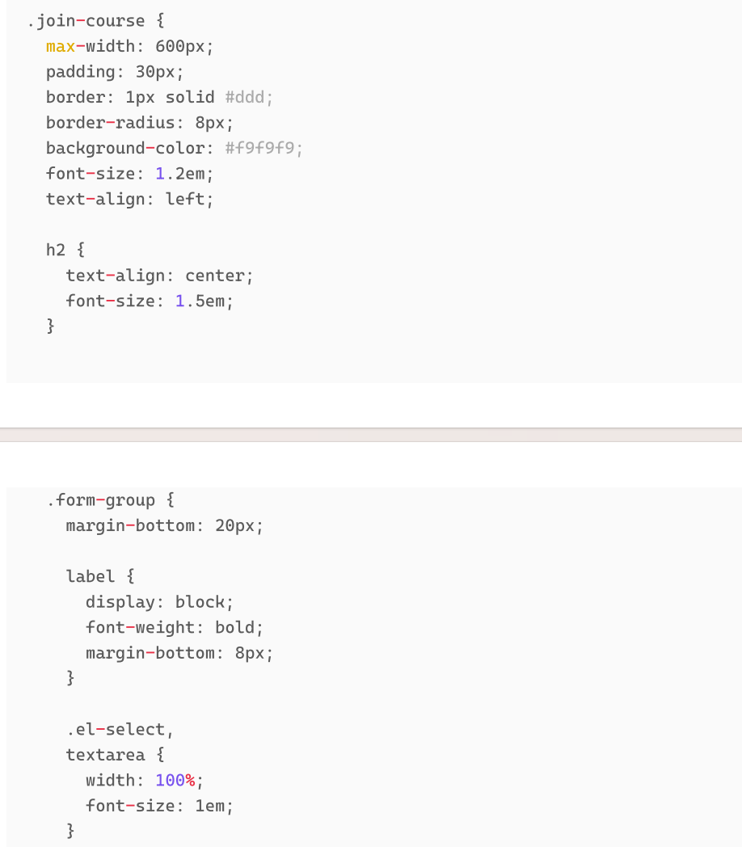
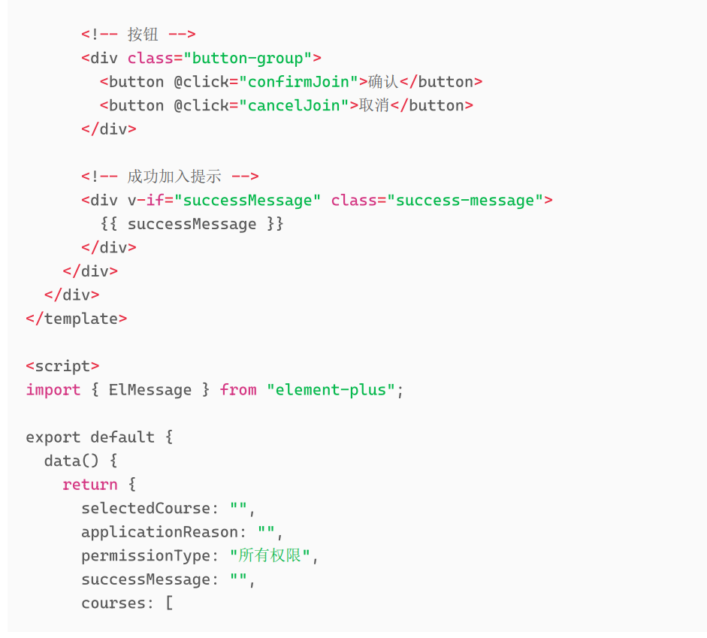
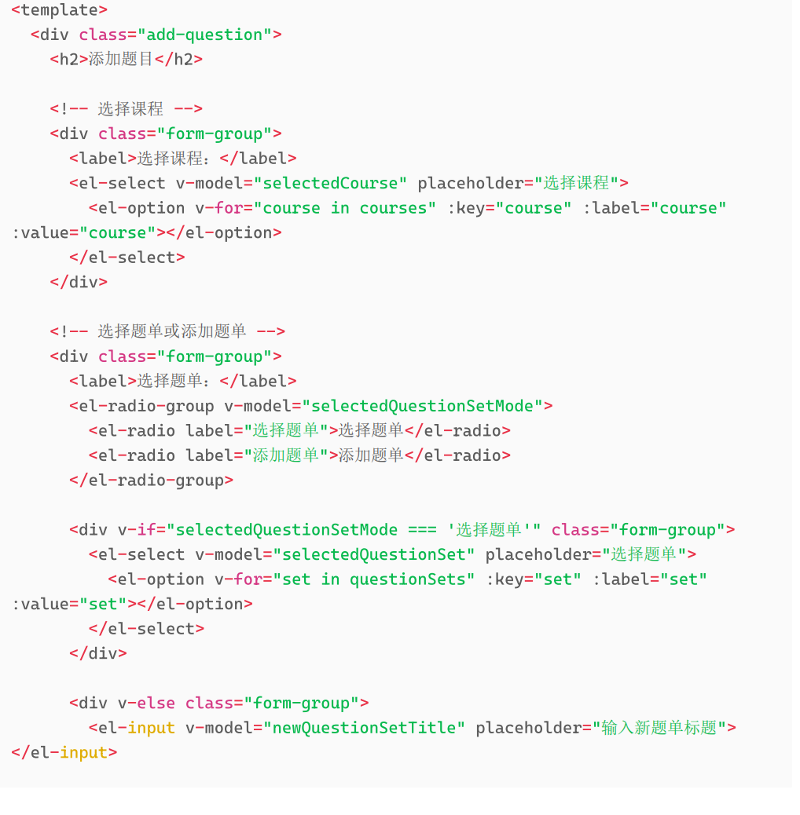

部分代码展示

Slide 29


部分代码展示

Slide 30
03
汇报者：XXX

Slide 31

教师端课堂管理数据设计

Slide 32


教师端课堂管理详细设计

Slide 33

后端开发
在 Course 中建立了课程与教师的多对一关系。 在 Teacher 中建立了教师与课程的一对多关系。

Slide 34

后端开发
在数据访问层中，定义了 两个接口，分别负责课程和教师信息的数据库操作
在服务层中，创建了CourseService类，用于创建课程和加入课程：
创建新课程：createCourse 方法通过课程名称和教师 ID 创建新课程，并将其存储到数据库。
加入已有课程：joinCourse 方法允许用户通过课程 ID 和教师 ID 加入课程。

Slide 35

后端开发
在控制层中，创建了CourseController，用于接收用户的 HTTP 请求。
创建课程接口通过 POST 请求接收课程的创建信息，将数据传递给 CourseService 处理并返回结果。
加入课程接口通过 POST 请求加入指定的课程。
查询课程接口根据用户提供的关键字查询课程列表

Slide 36
04
汇报者：XXX

Slide 37

教师端——题库部分 数据设计

Slide 38


教师端——题库部分 数据设计

Slide 39


教师端——题库部分 数据设计

Slide 40

教师端——题库部分 详细设计
教师点击“题库”按钮，系统转向题库界面。前端向后端发送请求，携带教师的唯一标识（教师ID）
后端接收请求，查询与该教师ID相关联的所有课程题库，将结果返回给前端
教师在前端选择特定课程的题库。前端向后端发送请求，携带所选题库的唯一标识（题库ID）
后端根据题库ID查询所有相关题目信息，将其返回给前端。前端展示所有获取的题目信息给教师
教师点击修改按钮，在修改视图中修改题目信息
前端向后端发送请求，携带修改后的题目信息
后端根据题目ID修改相关题目信息，将其返回给前端

Slide 41

教师端——题库部分 详细设计

Slide 42

教师端——题库部分 接口设计

Slide 43

教师端——题库部分 接口设计

Slide 44

后端开发

Slide 45


后端开发

Slide 46

后端开发

Slide 47
05
汇报者：XXX

Slide 48

代码的组织结构
/apis： 接口封装
/config： 相关配置文件
/assets： 静态资源文件
/views： 页面组成文件
/states： 应用跨组件共享的状态
/utils： 工具文件夹
/components：公用的组件
/router： 根组件和路由等
index.vue：应用的入口文件

Slide 49


教师端——个人认证部分
功能概述
数据设计
UI设计
登录：
输入邮箱和密码
进行登录
邮箱是用户的唯一标识

Slide 50


教师端——个人认证部分
功能概述
接口设计
UI设计
注册：
输入邮箱和密码
进行登录
邮箱是用户的唯一标识

Slide 51


教师端——课程管理部分
功能概述
详细设计
UI设计
创建课程：
填写课程对应信息

Slide 52


教师端——课程管理部分
功能概述
数据设计
UI设计
加入课程：
检索已有课程
选择课程加入

Slide 53


教师端——学生管理部分
功能概述
数据设计
UI设计
数据统计：
查看学生的考勤记录
答题记录

Slide 54


接口接入

Slide 55

演示视频

Slide 56
06
汇报者：XXX

Slide 57

接口设计

Slide 58


管理员详细设计

Slide 59

功能概述
代码实现
查看加入/创建的题库列表
题库列表直接显示在左侧，右侧默认展示全部题目
查看每个题库里的题目
点击题库列表中一栏，右侧展示该题库的所有题目

Slide 60


功能概述
代码实现
查看、修改题目

Slide 61


功能概述
代码实现
添加题目
根据所选题目类别，实现两种添加方式，选择题有选项输入栏，其他题型没有

Slide 62
功能概述
代码实现
查询题目
在右侧搜索框根据题目名称进行关键字匹配。

Slide 63
THANK YOU FOR WATCHING
感谢您的观看聆听

